Slide 1
engagements en matière de main-d’oeuvre
Suivi de la mesure « Valorisation des carrières en tourisme »
portée par l’Alliance de l’industrie touristique
ARF-Québec
30 novembre 2018
Notes:
Bonjour à tous et bon midi
Grand plaisir d‘être avec vous !

Slide 2
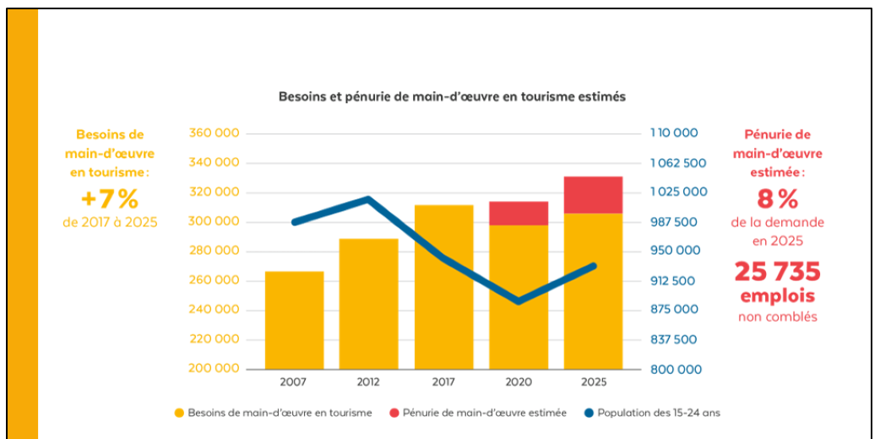
Le début de la tempête…
Source : CQRHT

Slide 3
MTO – 8 mesures
annoncées en mai 2017

Slide 4
MANDAT CONFIÉ À L’ALLIANCE DE L’INDUSTRIE TOURISTIQUE
Axe d’intervention 2 : Valoriser l’industrie ainsi que les carrières en tourisme dans une optique d’attraction et de rétention des travailleurs
Mesure 3 : Valoriser les carrières touristiques en tant qu’emplois durables et contributifs à l’économie québécoise, qu’ils soient saisonniers ou non
Mesure 4 : Réaliser une étude de faisabilité portant sur le développement d’une offre d’avantages sociaux destinés à l’ensemble de la main-d’œuvre touristique

Slide 5
Valoriser les carrières touristiques en tant qu’emplois durables et contributifs à l’économie québécoise, qu’ils soient saisonniers ou non
Résultats attendus
Portrait des principaux déterminants susceptibles d’avoir des retombées positives sur la valorisation des carrières en tourisme et un effet positif sur l’apport de l’industrie touristique à l’économie québécoise.
Stratégie de communication cohérente concernant :
        le portrait des principaux déterminants à cibler;
        les profils de compétences les plus demandés en tourisme;
        les cibles et objectifs concrets quant à la valorisation des carrières en tourisme.
Partenaires : Ministère du tourisme (MTO), Conseil québécois des ressources humaines en tourisme (CQRHT)
et Institut de tourisme et d’hôtellerie du Québec (ITHQ)

Slide 6

Valoriser… mais comment?

Slide 7
Vidéos de valorisation
Source : cqrht.qc.ca
https://cqrht.qc.ca/travailler-en-tourisme/demystifier-les-carrieres-touristiques/

Slide 8
Mesure MTO : Approche proposée
Depuis quelques années, l’industrie touristique a connu une belle progression au niveau de son image comme secteur d’activité économique, notamment au niveau de la reconnaissance de son importance pour l’économie de toutes les régions du Québec.
Néanmoins, le tourisme fait toujours face à un enjeu de perception au niveau de la qualité des emplois offerts (saisonnalité, faible rémunération, faible qualification, etc). Afin de remédier à cette situation, le tourisme doit travailler à améliorer son image de marque RH d’industrie.
Pour ce faire, et afin de maximiser l’impact de la mesure de valorisation des carrières en tourisme, l’actions déployée gagnait à être jumelée à une démarche d’amélioration des pratiques RH des employeurs en tourisme (approche employeurs de choix) afin que la promesse RH soit vécue!
Le projet vise donc à documenter la perception et les attentes des employés actuellement actifs en tourisme afin de connaître les déterminants positifs de leur choix du secteur et de leur maintien dans le secteur ainsi que les pistes d’amélioration de leur point de vue.
Grâce à cette information, l’Alliance déploiera une stratégie communicationnelle vers les employés afin de mettre en valeur les aspects positifs et distinctifs des carrières en tourisme, et ce, afin que les employés actuels deviennent de meilleurs ambassadeurs des emplois dans le secteurs du tourisme. Passer du « j’aime, mais… » à « j’aime, parce que… »
De son côté, le CQRHT maximisera l’utilisation de l’information en bonifiant ses actions de soutien aux entreprises touristique pour favoriser le développement de meilleures pratiques RH

Slide 9

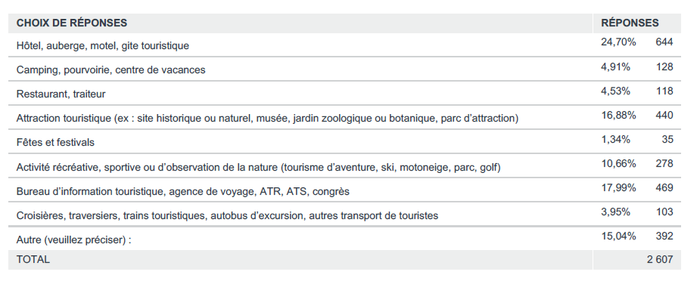
Été 2018
Sondage aux employés du tourisme

Slide 10
Quelle est notre ligne de départ?

Slide 11
Qui sont nos ambassadeurs?

Slide 12
Impact!!

Slide 14
Secteur : Service-voyage
Environnement de travail: les 3 aspects les plus importants
Comparativement à l’ensemble des travailleurs:
Mon travail est utile (mobilise beaucoup ou énormément pour 91%)
Mon travail me permet de collaborer avec des collègues (mobilise beaucoup ou énormément pour 87%)
Notes:
Qu’est que cela vous dit?

Slide 15
Secteur : Service-voyage
Plus que:
L’équilibre travail-vie personnelle
Les outils de travail et les équipements fournis
Les défis proposés par le travail
Notes:
Le salaire et les avantages sociaux n’étaient pas dans la liste.

Slide 16

CINQ (5) CATÉGORIES D’avantages sociaux pouvant être offerts par les employeurs, sans égard à leur prévalence dans l’industrie touristique québécoise :
Assurance collective
Régime d’épargne
Avantages liés à l’emploi
Rabais sur produits et services
Conciergerie
+ avantages non-traditionnels
Source : Techno-compétences

Slide 17
Les clés de la réussite…

Slide 18

INTERNE
&
EXTERNE

Slide 19
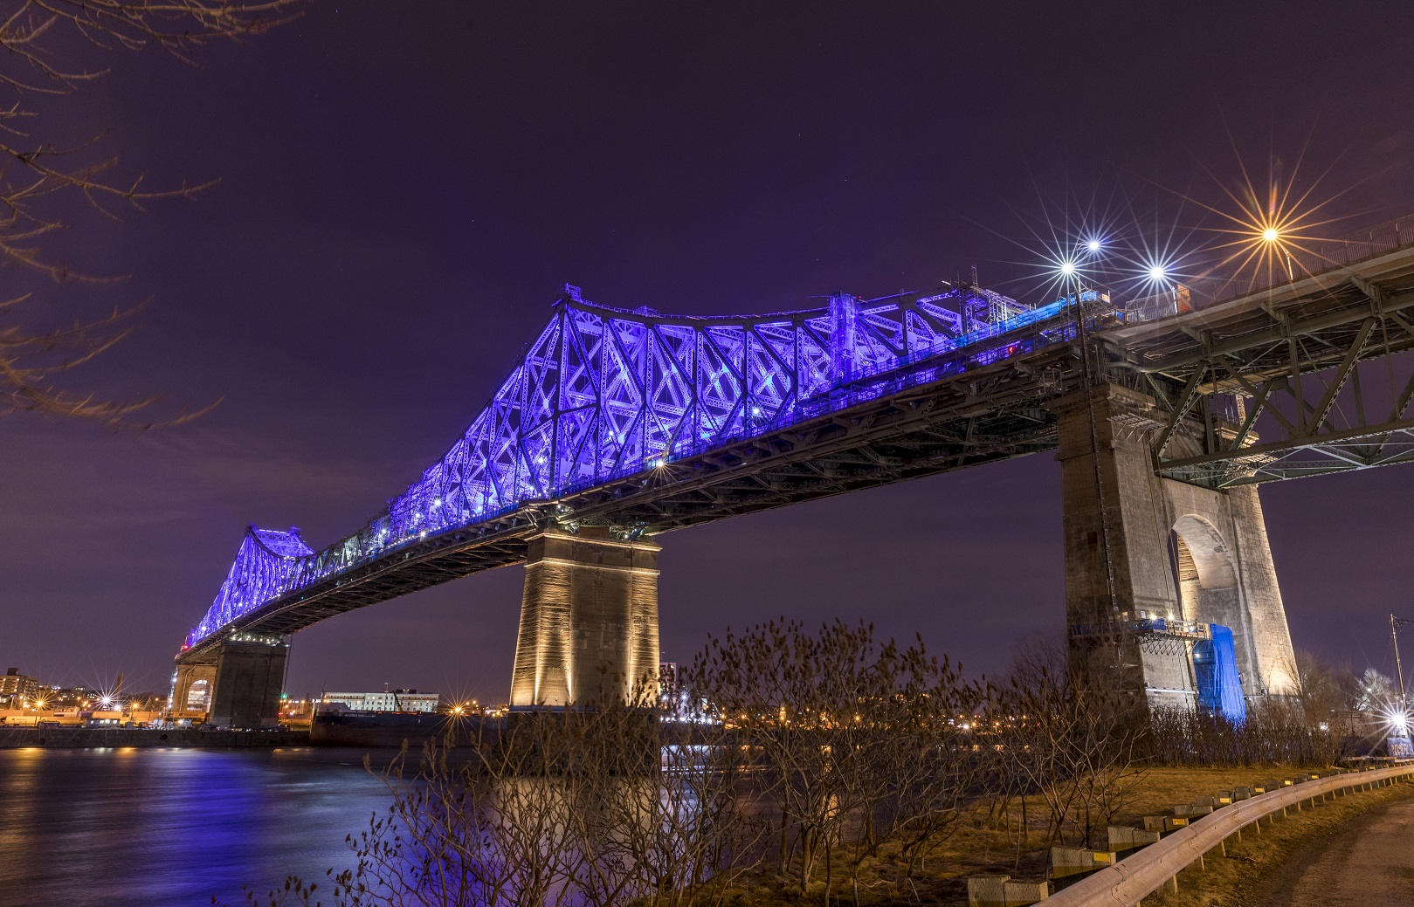
merci
Lieu © TQ/P.Nomdefamille

